Slide 1
Формирование электронной образовательной среды обучения иностранным языкам (опыт кафедры Л-2)
Компоненты смешанного обучения

Slide 2
Смешанное обучение (blended learning)
образовательная технология, совмещающая обучение в традиционной урочной форме с онлайн-обучением
Обязательные условия реализации:
качественные учебные материалы, обеспечивающие обучение в электронной среде;
интеграция опыта традиционного обучения и компьютерной лингводидактики (CALL);
элементы контроля результатов обучения на разном этапе освоения программы дисциплины.

Slide 3
Ресурсы
Мультимедийные курсы
Модули к учебнику Орловской
ActiveTeach
(электронное приложение к учебнику Market Leader)
Собственная виртуальная образовательная среда
Сайт факультета «Лингвистика»
MOODLE
Электронные средства коммуникации
Электронная почта
Социальные сети
ActiveBook (электронное приложение к учебнику Тotal English)
Сайты факультетских секций (English-ebm.wikispaces)
Электронный университет

Slide 4
English-ebm.wikispaces

Slide 5
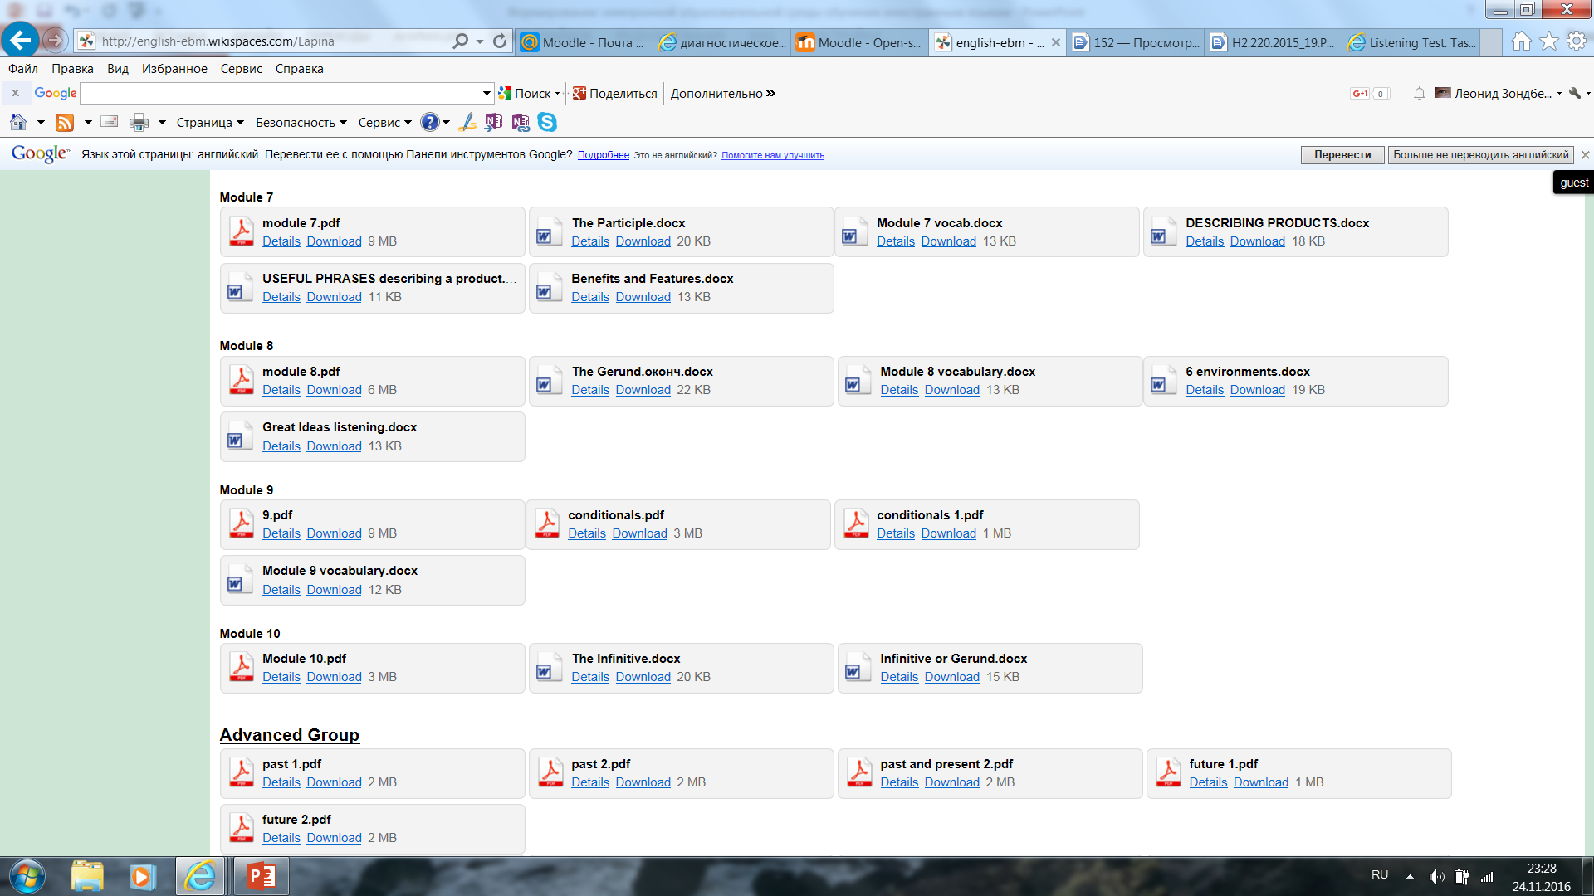
Страница преподавателя

Slide 6
Преимущества модульной объектно-ориентированной динамической обучающей среды
доступность курсов практически со всех электронных устройств: компьютеров, ноутбуков, планшетов и смартфонов;
разнообразие ресурсов и заданий, которые могут быть использованы при создании курсов;
индивидуализация процесса обучения и возможность самостоятельной работы над формированием языковой компетенции;
возможность подбора аутентичных материалов для чтения и аудирования по изучаемой теме, использование их в сокращенном виде;
взаимодействие преподавателя и учащихся между собой на расстоянии, отражающее все присущие учебному процессу компоненты

Slide 7
Элементы
База данных
Форум и чат
Тесты
Задания
Глоссарий
Эссе
На соответствие
Множественный выбор
Вложенные ответы (Cloze)
Верно/Неверно
электронный словарь понятий и терминов,
используемых в тематическом модуле
• Сообщения (с уведомлением на e-mail)
• Групповое обсуждение темы в реальном времени

Slide 8
Элементы курса: лекции и задания к ним

Slide 9
Элементы курса: тестовые задания на перевод

Slide 10
Элементы курса: промежуточное тестирование; подготовка к РК

Slide 11
Элементы курса. Тесты на множественный выбор

Slide 12
Элементы курса: творческое задание (письмо)

Slide 13
Элементы курса: задания на аудирование

Slide 14
Примеры средств лингво-методической поддержки курса (scaffolding)
Графическое представление информации (Graphic organizers)
блок-схема (flow chart)
диаграмма (diagram)
когнитивное картирование (mindmap/concept maps)
иллюстрации (visuals)
семантизация значения по контексту (content clues)
подстановочные лексические таблицы (word substitution tables)
речевые образцы (speaking frames)
использование родственных слов (cognates)
коллективные проекты (joint projects)
рамочные конструкции для построения высказывания (key sentence frames)
перефразирование (paraphrasing)
matching
(поиск соответствий)
выбор подзаголовков (subheadings)

Slide 15
Проектирование содержания электронного курса обучения иностранному языку для бакалавров, магистров и аспирантов МГТУ им. Н.Э. Баумана
Разработка структуры электронного курса, охватывающего все разделы рабочей программы дисциплины.
Конкретизация учебных целей (для каждого раздела или модуля) и представление их в формализованном виде.
Выработка критериев достижения учебных целей определение параметров, по которым будет оцениваться результат.
Отбор и организация учебного материала, который может
использоваться для организации как систематического обучения, так и эпизодически;
совмещать в себе обучающую, контролирующую и поисковую функции;
использоваться в аудиторных, внеаудиторных занятиях и при самостоятельной работе.

Slide 16
Новые возможности Moodle 2.0:
центры сообществ (community hubs): директории курсов для публичного использования или внутреннего сообщества;
портфолио: экспорт данных модуля во внешние системы в таких форматах, как HTML, изображения и обычный текст;
поддержка условий, по которым обучаемый завершает какое-либо задание или курс;
поддержка условий для ограничения доступа к заданиям (например, по факту завершения одного из видов заданий, по дате или по семестру учащегося);
«учебные когорты» (cohorts, site-wide groups) — коллекции пользователей, доступные на всем сайте;
поддержка веб-сервисов, ориентированная на мобильные приложения.

Slide 17
gaming
Interactive whiteboards
FACE-TO-FACE (CLASSROM)
LEARNING
Internet
Tablet and laptop computing
Mobile computing

